Slide 1
第五章 触发器
5.1 触发器概述
5.2 基本RS触发器
5.3 钟控触发器
5.4 集成触发器
5.5 各类触发器的相互转换

Slide 2
5.1 触发器概述
一、触发器的定义
能够存储一位二进制信息的基本单元电路称触发器(Flip-Flop)。
二、触发器应具备的特点
1、具有两个能自行保持的稳定状态，用来表示逻辑状态的“0”或“1”，或表示二进制数的0或1。
2、具有一对互补输出( Q、Q )
当 Q=1( Q=0 )时称触发器存储了“1”；
当 Q=0( Q=1 )时称触发器存储了“0”。

Slide 3
3、有一组控制(激励、驱动)输入。
4、或许有定时(时钟)端CP(Clock Pulse)。
5、在输入信号消失后，电路能将获得的新状态保存下来。
6、触发器接收输入信号之前的状态叫做现态，用Q^{n}表示。触发器接收输入信号之后的状态叫做次态，用Q^{n+1}表示。现态和次态是两个相邻离散时间里触发器输出端的状态。
7、Q^{n+1}与Q^{n}和输入信号之间的逻辑关系，是贯穿本章始终的基本问题，如何获得、描述和理解这种逻辑关系，是本章学习的中心任务。

Slide 4
5.2 基本R-S触发器
5.2.1 与非门构成的R-S触发器
1、电路结构
返回
Q
Q
Q
Q
&
&
S
R
S
R

Slide 5
2、状态转换表
Q^{n} S R Q^{n+1} Q^{n+1} 注释
0 0 0 1* 1*
禁用
例
0 0 1 1 0
置位
0 1 0 0 1
复位
0 1 1 0 1
保持
1 0 0 1* 1*
禁用
1 0 1 1 0
置位
1 1 0 0 1
复位
1 1 1 1 0
保持

Slide 6
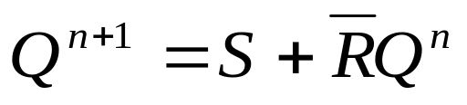
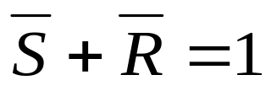
3、特征方程(次态方程)
Q^{n+1}
S R
Q^{n}
00
01
11
10
0
d
1
0
0
1
d
1
1
0
(约束条件)

Slide 7
4、时序图(根据状态转换表来)
S
R
Q
Q

Slide 8
5.2.2 或非门构成的R-S触发器
1、电路结构
Q
Q
Q
Q
比较
≥1
≥1
R
S
R
S

Slide 9
2、状态转换表
Q^{n} S R Q^{n+1} Q^{n+1} 注释
0 0 0 0 1
保持
0 0 1 0 1
复位
0 1 0 1 0
置位
0 1 1 0* 0*
禁用
1 0 0 1 0
保持
1 0 1 0 1
复位
1 1 0 1 0
置位
1 1 1 0* 0*
禁用

Slide 10

3、特征方程
Q^{n+1}
SR
Q^{n}
00
01
11
10
0
0
0
d
1
1
1
0
d
1
(约束条件)

Slide 11
4、时序图
S
R
Q
Q

Slide 12
从以上分析可知，与非门和或非门构成的RS触发器的特征方程可统一为：
(与非门结构的约束条件)
(或非门结构的约束条件)
RS触发器存在的问题：
(1)存在约束条件的限制；
(2)没有时钟信号，无法与其他部件同步工作。

Slide 13
5.3 钟控触发器
5.3.1 钟控RS触发器
1、电路结构
Q
Q
Q
Q
&
&
S
R
&
&
S
CP
R
S
R
CP

Slide 14
2、工作状态
CP=0时，保持状态不变；CP=1时，接收输入信号。
3、特征方程
( CP=1 )
(约束条件)
4、状态图(Q的状态)
01
RS
00
00
01
0
1
10
10

Slide 15
5、优点
加入了时钟信号，使同步工作成为可能。
6、存在的问题
(1)仍然存在约束条件。
(2)在CP=1期间，只要R、S稍有变化，那么Q端也随之变化，存在“空翻”问题。
在一个时钟周期内触发器状态多次翻转的现象被称为“空翻”。
“空翻”会造成节拍混乱，使系统工作不可靠，因此在实际的数字电路中是不允许出现的。

Slide 16
CP
S
R
Q
Q

Slide 17
5.3.2 主从RS触发器
Q
Q
1、电路结构
&
&
G₂
G₁
从触发器
G₃
&
&
G₄
Q`
Q`
G₅
&
&
G₆
CP
主触发器
G₇
&
G₈
&
1
G₉
S
R
CP
Notes:
CP=1期间，主触发器的G7、G8被打开，主触发器接收信号R、S，但从触发器的G3、G4被封锁，从触发器保持原状态不变；
当CP下降沿到来时，主触发器的G7、G8被封锁，把CP=1期间收到的信息保存起来，而从触发器的G3、G4被打开，主触发器的信息传送到从触发器，这样输出发生改变。CP=0期间，由于主触发器状态不会发生改变，因此输出也不变，这样在CP的一个周期内，触发器的输出也只改变一次，即在CP的下降沿处，从而解决了空翻问题。

Slide 18
2、逻辑符号
Q
Q
S
CP
R

Slide 19
3、状态转换表
Q
Q
G₁
&
&
G₂
Q^{n} S R Q^{n+1} 注释
0 0 0 0
保持
G₃
&
&
G₄
0 0 1 0
置0
0 1 0 1
置1
Q`
Q`
0 1 1 1*
G₅
&
&
G₆
禁用
CP
1 0 0 1
保持
G₇
&
G₈
&
1
G₉
1 0 1 0
置0
1 1 0 1
置1
S
R
1 1 1 1*
禁用
CP
在一个CP周期内，RS不变的情况

Slide 20
3、特征方程
(约束条件)
4、时序图
CP
S
R
Q`
Q`
Q
Notes:
在主从RS触发器中，主触发器的状态取决于CP从“1”变为“0”的下降沿之前R和S的状态，若CP在下降沿之前R、S的状态为00，那么还需考察RS=00之前的状态。

Slide 21
5、优点
(1)有时钟信号，可以同步工作；
(2)解决了“空翻”问题。
6、存在的问题
仍然存在约束条件。

Slide 22
5.3.3 D触发器
Q
Q
G₁
&
&
G₂
1、电路结构
若CP=0，
则G₃=G₄=1，
G₃
&
&
G₄
于是Q^{n+1}=Q^{n}。
若CP=1，
D
那么D=0时，
G₃=1，G₄=0，
于是Q^{n+1}=0；
CP
D=1时，
G₃=0，G₄=1，
于是Q^{n+1}=1。

Slide 23
2、特征方程
Q^{n+1}= D
3、优点
(1)有时钟信号，可以同步工作；
(2)没有约束条件。
4、存在的问题
(1)存在“空翻”问题；
(2)只有一个输入端，逻辑功能简单。

Slide 24
5.3.4 维持阻塞D触发器
1、电路结构
Q
Q
G₁
&
&
G₂
G₅
&
&
G₃
G₄
&
&
G₆
D
CP

Slide 25
CP=0；D=0
G₃=1 G₄=1
G₆=1
G₅=0
Q^{n+1}= Q^{n}
CP
CP=1；D=0
G₆=1
G₄=0 G₅=0
G₃=1
Q^{n+1}= 0
CP=0；D=1
G₃=1 G₄=1
G₆=0
G₅=1
Q^{n+1}= Q^{n}
CP
CP=1；D=1
G₆=0
G₄=1 G₅=1
G₃=0
Q^{n+1}= 1
Q
Q
G₁
&
&
G₂
G₅
&
&
G₃
G₄
&
&
G₆
D
CP

Slide 26
2、状态转换表
CP Q^{n} D_{n} Q^{n+1}
0 0 0
0 1 1
1 0 0
1 1 1
3、状态图
1
D
1
0
0
1
0

Slide 27
4、特征方程
Q^{n+1}=D
5、逻辑符号
D
Q
CP
Q
Notes:
直接置0端R_{D}和直接置1端S_{D}都是低电平有效，平时应该保持为高电平。

Slide 28
6、优点
(1)有时钟信号，可以同步工作；
(2)没有约束条件；
(3)解决了“空翻”问题。
7、存在的问题
只有一个输入端，逻辑功能简单。

Slide 29
5.3.4 JK触发器
1、电路结构
Q
Q
G₁
&
&
G₂
G₃
&
&
G₄
J
CP
K
反馈消除钟控RS的约束

Slide 30
2、状态转换表
Q^{n} J K Q^{n+1} 注释
Q
Q
0
0 0 0
保持
0 0 1
0
置0
G₁
&
&
G₂
1
0 1 0
置1
1
0 1 1
翻转
1 0 0
1
保持
G₃
&
&
G₄
1 0 1
0
置0
1
1 1 0
置1
1 1 1
K
0
翻转
J
CP

Slide 31
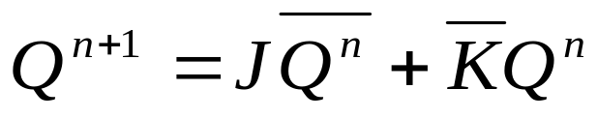
3、特征方程
Q^{n+1}
JK
Q^{n}
00
01
11
10
0
0
0
1
1
1
1
0
0
1

Slide 32
4、优点
(1)有时钟信号，可以同步工作；
(2)没有约束条件；
(3)有两个输入端。
5、存在的问题
存在“空翻”问题。

Slide 33
5.3.5 主从JK触发器
Q
Q
1、电路结构
G₁
&
&
G₂
从触发器
G₃
&
G₄
&
Q`
Q`
G₅
G₆
&
&
CP
主触发器
G₇
&
G₈
&
1
G₉
J
K
CP

Slide 34
2、状态转换表
Q
Q
Q^{n} J K Q^{n+1} 注释
G₁
&
&
G₂
0 0 0
0
保持
0 0 1
0
置0
G₃
G₄
&
&
0 1 0
1
置1
0 1 1
1
翻转
Q`
Q`
1 0 0
1
G₅
G₆
保持
&
&
CP
1 0 1
0
置0
1 1 0
1
置1
G₇
&
G₈
&
1
G₉
1 1 1
0
翻转
J
K
CP

Slide 35
3、特征方程
4、状态简化表
J K Q^{n+1}
0 0 Q^{n}
0 1 0
1 0 1
1 1 Q^{n}

Slide 36
5、逻辑符号
Q
Q
J
CP
K

Slide 37
6、状态图
10
11
JK
00
10
00
01
0
1
01
11

Slide 38
7、时序图
1
2
3
4
5
6
7
8
9
10
CP
J
K
Q_{主从}
图

Slide 39
8、优点
(1)有时钟信号，可以同步工作；
(2)没有约束条件；
(3)有两个输入端；
(4)解决了“空翻”问题。
9、存在的问题
存在“一次变化”问题。
在CP为“1”期间，主触发器仅能翻转一次的现象称一次变化。

Slide 40
造成“一次变化”的原因
Q
Q
状态互补的Q和Q分别引回了门G₇和G₈的输入，使门G₇和G₈总有一个是被封锁的。
&
&
&
&
CP
若Q=1(Q=0)时，门G₇被封锁，J端不起作用。
Q`
Q`
&
&
若此时K=1，则可将Q`
置为1，Q`置为0。此后
无论J、K如何变化，主
触发器的状态(Q`、Q`)
也不会改变。(K=0,主触发器保持）
&
G₇
G₈
&
1
CP
J
K
Notes:
因此，在主从JK触发器结构中，若CP为“1”期间J K发生了变化，则发生过变化的J K值看成“1”。

Slide 41
在CP从“1”变为“0”后，主触发器的状态传送到从触发器。
Q
Q
&
&
因此，如果在CP=1期间J、K状态多次改变，那么只有引起一次变化的J、K值起作用，其他的都不会有影响。
&
&
CP
Q`
Q`
&
&
一次变化问题降低了主从JK触发器的抗干扰能力。
&
G₇
G₈
&
1
CP
J
K

Slide 42
10、使用要求
在CP=1期间J、K的状态保持不变。即将主从JK触发器的工作过程归结为十个字：
“上升沿接收，下降沿改变”。
倘若在CP=1期间，叠加在J、K上面的干扰信号引起一次变化，那么将造成触发器的错误翻转。因此，工程上逐渐由边沿型JK触发器取代了主从型JK触发器。

Slide 43
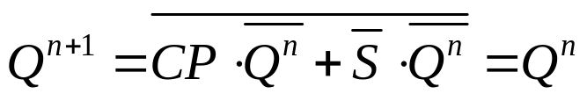
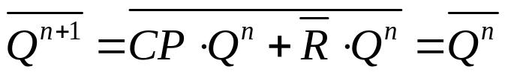
5.3.6 边沿JK触发器
Q
Q
1、电路结构
CP=0时，
G₁、G₂、G₃、
≥1
≥1
G₆
&
G₅
G₄
&
G₃
G₆被封锁，
S = R =1，
所以Q^{n+1}= Q^{n}。
S
R
CP=1时，
G₁
&
&
G₂
J
CP
K
触发器处于自锁状态，所以Q^{n+1}= Q^{n}。
CP从0变1，即CP上升沿时，
触发器由保持状态不变进入
自锁状态，所以Q^{n+1}= Q^{n}。

Slide 44
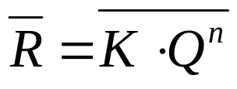
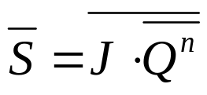
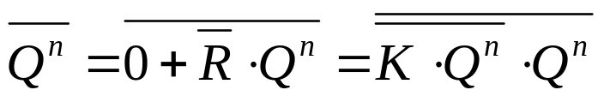
CP从1变0，即CP下降沿时，
Q
Q
G₃、G₆输出0，
触发器解除自锁状态，
≥1
≥1
虽然G₁、G₂由于CP从1变0而被封锁，但其输出端S、R要经过一个与非门延迟才能变为1，
G₆
&
G₅
G₄
&
G₃
S
R
G₁
&
&
G₂
所以在解除自锁的一刻，被基本RS触发器接收的R、S仍为CP下降沿到来之前的值，即：
J
CP
K
于是由电路图可得：
所以：

Slide 45
2、逻辑符号
Q
Q
J
CP
K

Slide 46
3、特征方程
4、状态简化表
J K Q^{n+1}
0 0 Q^{n}
0 1 0
1 0 1
1 1 Q^{n}

Slide 47
5、状态图
10
11
JK
00
10
00
01
0
1
01
11

Slide 48
6、时序图
1
2
3
4
5
6
7
8
9
10
CP
J
K
Q_{主从}
Q_{边沿}

Slide 49
7、优点
(1)有时钟信号，可以同步工作；
(2)没有约束条件；
(3)有两个输入端；
(4)解决了“空翻”问题；
(5)解决了“一次变化”问题。

Slide 50
各触发器之间的关系
基本RS触发器
同步
空翻
钟控RS触发器
主从RS触发器
去除约
束条件
去除约
束条件
空翻
D触发器
维持阻塞D触发器
空翻
一次变
化问题
JK触发器
主从JK触发器
边沿JK触发器

Slide 51
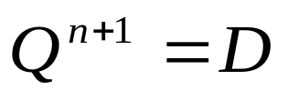
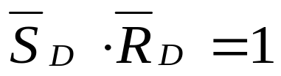
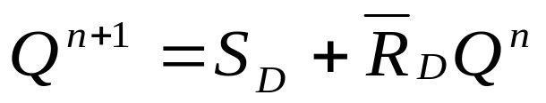
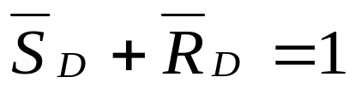
5.4 集成触发器
5.4.1 集成D触发器
1、逻辑符号
D
S_{D}
Q
2、特征方程
CP
(1) 同步工作时
Q
R_{D}
(CP )
(约束条件)
(2) 异步工作时
(约束条件)

Slide 52
3、时序图
1
2
3
4
5
6
7
8
9
10
CP
S_{D}
R_{D}
D
Q

Slide 53
5.4.2 集成JK触发器
J
S_{D}
1、逻辑符号
Q
2、特征方程
CP
(1)同步工作时
K
Q
R_{D}
（CP ）
(约束条件)
(2)异步工作时
(约束条件)

Slide 54
3、时序图
1
2
3
4
5
6
7
8
9
10
CP
S_{D}
R_{D}
J
K
Q

Slide 55
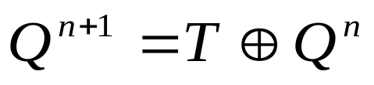
5.4.3 其它功能的触发器
一、T 触发器
T
Q
S_{D}
1、逻辑符号
CP
2、特征方程
Q
R_{D}
3、状态转换表
T Q^{n} Q^{n+1}
T=0时，Q^{n+1}= Q^{n} ；
0 0 0
0 1 1
T=1时，Q^{n+1}= Q^{n} 。
1 0 1
1 1 0

Slide 56
T触发器无产品，一般由JK触发器来实现其功能。
How?
T
J
Q
S_{D}
CP
CP
T
K
Q
R_{D}
Q

Slide 57
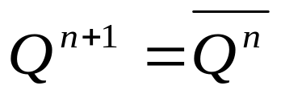
二、T`触发器(翻转触发器)
1、特征方程为:
T`触发器可以由JK触发器或D触发器构成。
1
J
S_{D}
Q
D
S_{D}
Q
CP
CP
K
Q
Q
R_{D}
R_{D}

Slide 58
2、时序图
(1)JK触发器构成的T`触发器(下降沿触发)
CP
Q
(2)D触发器构成的T`触发器(上升沿触发)
CP
Q

Slide 59
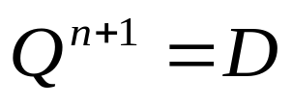
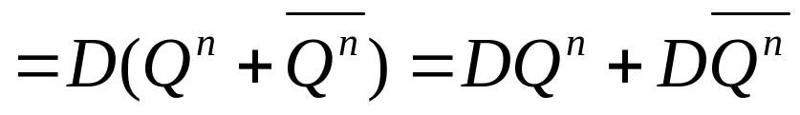


5.5 各类触发器的相互转换
一、JK触发器转换为D触发器、RS触发器
1、JK触发器转换为D触发器
D
J
Q
JK触发器：
CP
1
K
Q
D触发器：
于是可得：

Slide 60
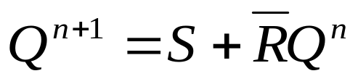
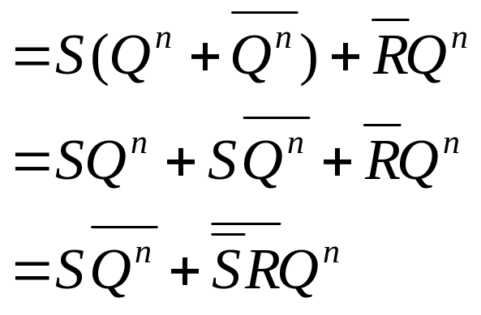
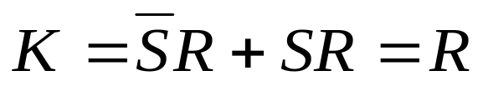
2、JK触发器转换为RS触发器
JK触发器：
S
J
Q
CP
RS触发器：
R
K
Q
利用钟控RS触发器的约束条件 可得：
所以J = S；K = R。

Slide 61
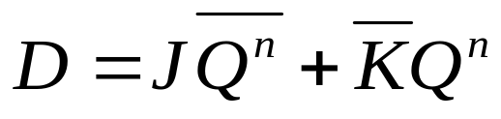
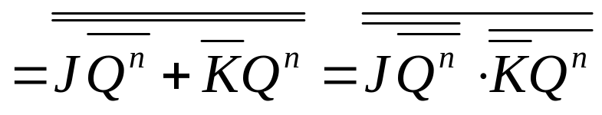
二、D触发器转换为JK触发器、T触发器、RS触发器
1、D触发器转换为JK触发器
D触发器：
K
1
&
&
D
Q
J
&
JK触发器：
CP
Q
于是：

Slide 62
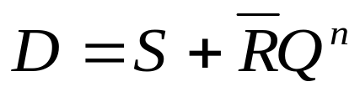
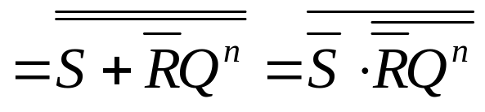
2、D触发器转换为RS触发器
1
&
R
&
D
Q
1
S
CP
Q
D触发器：
RS触发器：
于是：

Slide 63
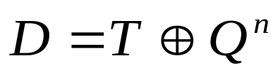
3、D触发器转换为T触发器
=1
D
Q
T
CP
Q
D触发器：
T触发器：
于是：

Slide 64
习题（P103 ?）：2、5、7、8、10。

Slide 65
Q
Q
&
&
S
R
0
0
1
1
返回

